Slide 1
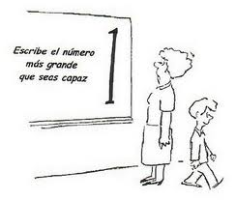
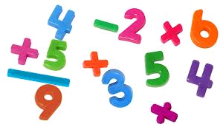
Divisibilidad

Slide 2
Estándares del tema
B2.C2.2. Aplica los criterios de divisibilidad y los emplea en actividades y problemas contextualizados
B2.C2.1. Resuelve problemas sobre divisibilidad
B2.C2.3. Identifica y calcula el mcd y el mcm de dos o más números naturales mediante el algoritmo adecuado y lo aplica a problemas.

Slide 3
Esquema del tema
Unidad 3
Divisibilidad
Múltiplos y divisores
Criterios Divisibilidad. Factorización
m.c.m y m.c.d
Problemas de Divisibilidad

Slide 4
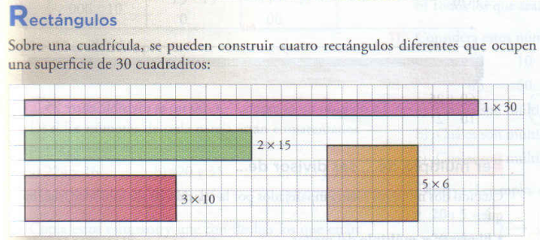

Relación de divisibilidad

Slide 5
Relación de divisibilidad
1. Contesta justificando tus respuestas:
a) ¿Se puede dividir un conjunto de 26 caramelos en paquetes de 3 sin que sobre ninguno?
b) ¿Tiene el mes de marzo un número exacto de semanas?
c) ¿Podemos meter un tonel de 1000 litros de vino en botellas de 5 litros sin que sobre nada?
d) Si tenemos 40 metros de cuerda, ¿se puede partir en trozos iguales de 0,30 metros?

Slide 6






Múltiplos y divisores

Slide 7
Múltiplos y divisores
2. Contesta justificando tus respuestas:
a) ¿28 es un múltiplo de 7?. Razona tu respuesta.
b) ¿6 es un divisor de 48?. Razona tu respuesta
c) Rodea aquellos nºs que son divisores de 36:
7 | 2 | 12 | 18 | 8
5 | 1 | 3 | 36 | 4

Slide 8
Múltiplos y divisores
3. Indica si es verdadero o falso justificando tu respuesta:
Afirmación | V/F | Justificación de tu respuesta
a) 6 es divisible por 30
b) 54 es divisible por 6
c) 22 está contenido exactamente 3 veces en 66
d) 7 es un múltiplo de 42
e) 6 es divisor de 48
f) 522 es múltiplo de 29
g) 13 es divisor de 169

Slide 9
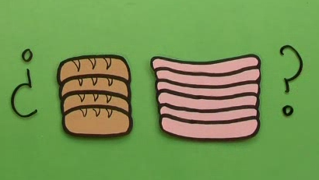
Vídeo: ¿Qué son los múltiplos de un número?
10_Videos>02_Números>
T03_01_Multiplos.flv

Slide 10
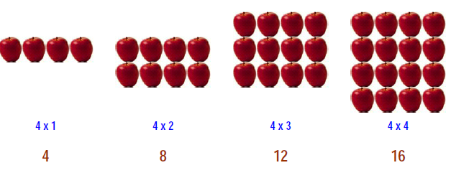
¿Cómo construir múltiplos de un número?
Escribe los 4 primeros múltiplos de 4 …
4. Escribe los 5 primeros múltiplos de 12 …

Slide 11
¿Cómo construir múltiplos de un número?
5. ¿Cuántos múltiplos tiene el número 9?. Escribe algunos.
6. Halla todos los múltiplos de 7 comprendidos entre 100 y 130.

Slide 12
¿Cómo construir múltiplos de un número?
7. Halla todos los múltiplos de 11 comprendidos entre 200 y 250.
8. Halla todos los múltiplos de 3 comprendidos entre 123 y 133.

Slide 13
¿Cómo sacar los divisores de un número?
9. Escribe los divisores de 12 …
10. Escribe los divisores de 20 …

Slide 14
¿Cómo sacar los divisores de un número?
11. Calcula todos los divisores de los siguientes números: 15, 27, 42 y 75

Slide 15
¿Cómo sacar los divisores de un número?
12. Calcula todos los divisores de los siguientes números: 24, 25, 13 y 32

Slide 16
Múltiplos y divisores
13. El nº de alumnos de todo 1º de ESO cumple que se puede agrupar por parejas, por tríos y en grupos de 5 sin que sobre ninguno. ¿Cuántos alumnos son si el nº de alumnos está entre 55 y 65?.

Slide 17
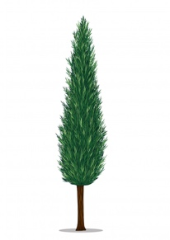
Múltiplos y divisores
14. ¿De cuántas formas se pueden plantar 36 pinos en un parque rectangular formando filas y columnas?

Slide 18
Múltiplos y divisores
15. Tenemos 24 botellas de agua. Queremos envasarlas en cajas que sean todas iguales sin que sobren ni falten botellas. Averigua todas las soluciones posibles.

Slide 19

Múltiplos y divisores
16. En el almacén tenemos 45 paquetes de 1 kg de arroz. Hay que meterlos en cajas iguales sin que sobren ni falten. Calcula todas las soluciones posibles.

Slide 20
Múltiplos y divisores
17. De cuántas formas distintas se pueden envasar 80 botes de mermelada en cajas iguales? Indica el nº de cajas necesarias y el número de botes por caja.

Slide 21
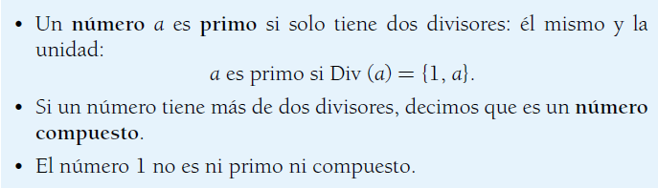
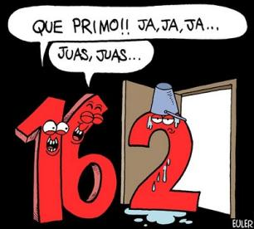
Números Primos y Compuestos

Slide 22
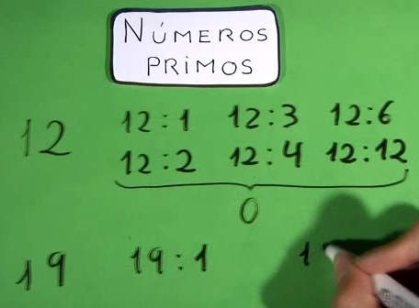
Vídeo: Números Primos
10_Videos>02_Números>
T03_02_Números_Primos.flv

Slide 23
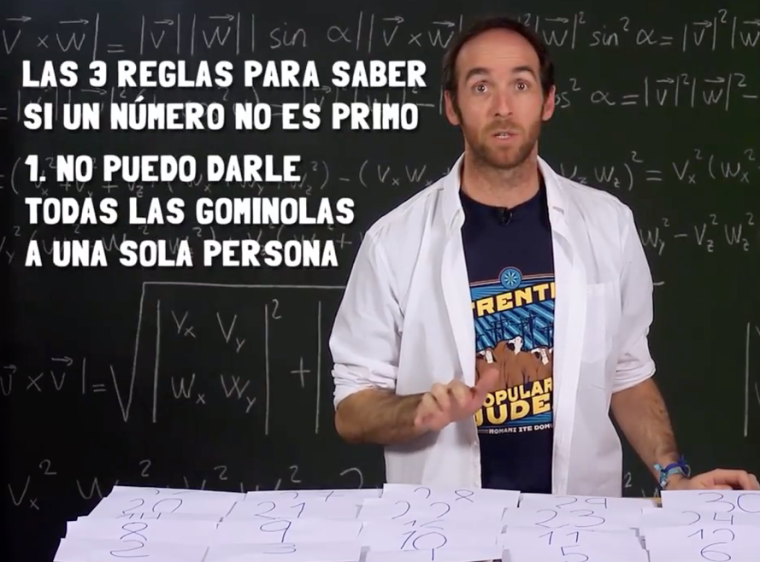
Vídeo: Criba de Erastótenes (Canal Derivando)
10_Videos>02_Números>
T03_03_Derivando_Primos_Criba_Erastotenes

Slide 24
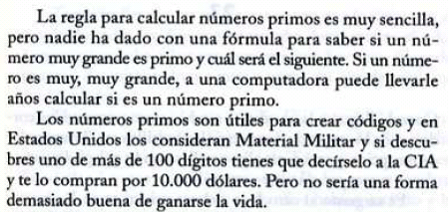

¿Cómo encontramos números primos?

Slide 25

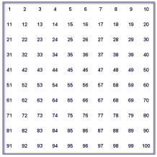

18. Criba de Erastótenes

Slide 26
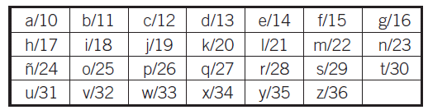

Ejemplo de Criptografía
19. A cada letra del alfabeto le haremos corresponder un número de dos cifras. La letra A la sustituiremos por 10,
la B por 11 y así sucesivamente.
Traduce
211029 2210301429 2225211023

Slide 27

Ejemplo de Criptografía
El problema es que es código lo traduce un ordenador probando en tan sólo 1 segundo.
Traduce
211029 2210301429 2225211023
Las mates molan

Slide 28
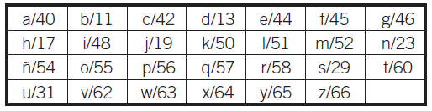
Ejemplo de Criptografía
20. Para complicar la traducción, los números primos se dejan igual y a los no primos se les suma 30.
TRADUCE
604844234429 573144 4429603113484058

Slide 29
VIDEO SERIE +X- SOBRE ANECDOTAS
DE LOS NÚMEROS PRIMOS
21. Responde en tu cuaderno al ver el video:
Escribe tres fórmulas que permiten generar números primos.
Vídeo incluido en la siguiente diapositiva…

Slide 30
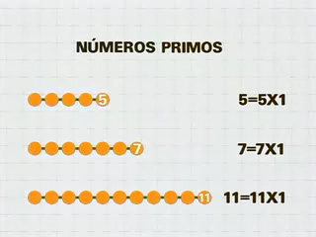
Vídeo Serie+x- Nº Primos (Capítulo 8)

Slide 31
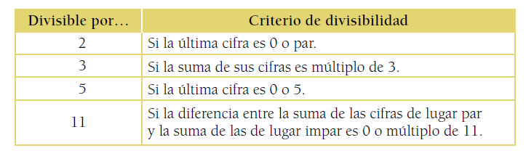
Reglas de divisibilidad

Slide 32
Otras Reglas de divisibilidad
Regla del 4: Un número es divisible por 4 si las últimas dos últimas cifras son divisibles por 4.
Regla del 9: Un número es divisible entre 9 cuando la suma de sus dígitos es 9 o múltiplo de 9.
Regla del 7. Para saber si un número es divisible entre 7 hay que restar el número sin la cifra de las unidades y el doble de la cifra de las unidades. Si el resultado es 0 o múltiplo de 7 entonces el número es divisible entre 7.

Slide 33

Vídeo de Troncho y Poncho – C. Divisibilidad

Slide 34
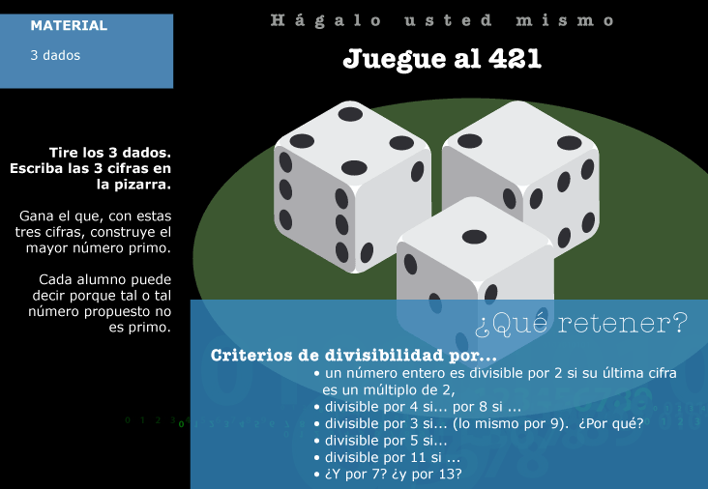
Juego de buscar primos con 3 dados

Slide 35
22. Juego de buscar primos con 3 dados
Nºs Dado | Regla del 2 | Regla del 3 | Regla del 5 | Regla del 11 | Regla del 4 | Regla del 9 | Divisible por 7

Slide 36
23. Aplica los criterios de divisibilidad del 2, 3, 5, 7 y 11 a los siguientes números:
 | Regla del 2 | Regla del 3 | Regla del 5 | Regla del 7 | Regla del 11
30
363
66
5025
262
900
245

Slide 37
Reglas de divisibilidad
24. Completa los siguientes números para que sean divisibles por 3
4 _ 3 b) 111 _ c) 74 _2
d) _112 e) 56 _8

Slide 38
Reglas de divisibilidad
25. Encuentra cuál de los siguientes números es primo justificando tu respuesta:
Números | ¿Es primo? | Justificación
13330
853
702
3113
287

Slide 39
Reglas de divisibilidad
26. Inventa números que cumplan las siguientes condiciones:
a) Un número de 4 cifras que sea divisible por 2
b) Un número de 6 cifras que sea divisible por 3
c) Un número de 5 cifras que sea divisible por 5
d) Un número de 3 cifras que sea divisible por 7
e) Un número de 4 cifras que sea divisible por 11

Slide 40
Reglas de divisibilidad
27. Completa los siguientes números para que sean divisibles por 2 y por 3
4 _ b) 12_ c) 25_

Slide 41
Reglas de divisibilidad
28. Halla la descomposición factorial de los siguientes números: 30, 16, 18 y 60

Slide 42
Reglas de divisibilidad
29. Halla la descomposición factorial de los siguientes números: 36, 98, 100 y 150

Slide 43
Reglas de divisibilidad
30. Halla la descomposición factorial de los siguientes números: 242, 77, 29 y 2400

Slide 44
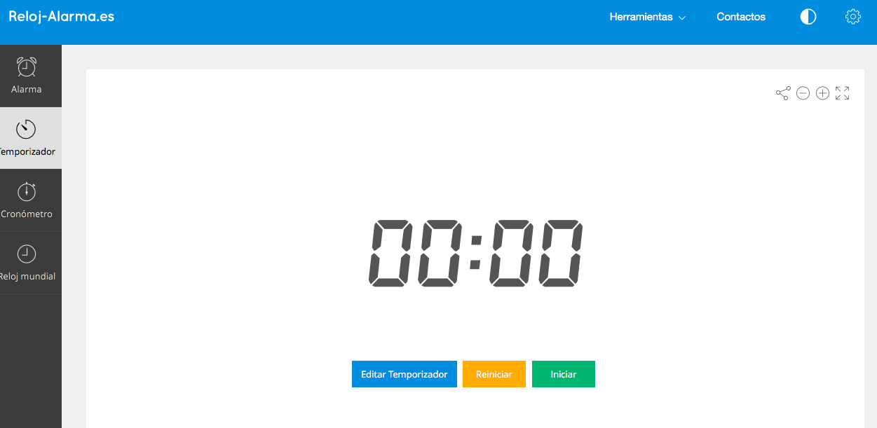
COMPETICIÓN FACTORITRÓN

Slide 45
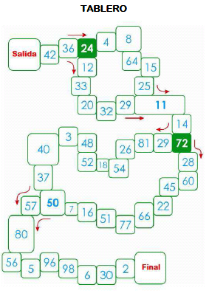
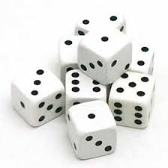
CARRERAS DE DIVISORES Y DE FACTORIZACIÓN
Dos carreras por parejas.
1) Por cada divisor acertado el alumno se suma 1 punto y por cada fallo se resta 1 punto.
2) La suma de los factores serán los puntos. Cada fallo resta 10 puntos.

Slide 46
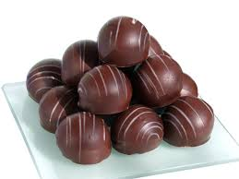
Múltiplos y Divisores
31. Una caja de bombones contiene menos de 100 bombones. Contados de 7 en 7 sobran 3, y contados de 11 en 11 sobra 1. ¿Cuántos bombones tiene la caja?
Si contamos de 7 en 7, sobran 3.
Hacemos: (7 ⋅ 1) + 3; (7 ⋅ 2) + 3; (7 ⋅ 3) + 3...
Obteniendo la tabla {10, 17, 24, 31, 38, 45, 52, 59, 66, 73, 80, 87 y 94}.
Si contamos de 11 en 11, sobra 1.
(11 ⋅ 1) + 1; (11 ⋅ 2) + 1; (11 ⋅ 3) + 1...
y así obtenemos la tabla de números:
{12, 23, 34, 45, 56, 67, 78 y 89}
El número de bombones es 45 que está en las 2 tablas

Slide 47

Múltiplos y Divisores
32. Si agrupo mis amuletos en grupos de 11 me sobra 1 y si los agrupo en grupos de 7 me sobran 3. Si son menos de 50, ¿Cuántos amuletos tengo?.

Slide 48
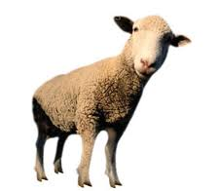
Múltiplos y Divisores
33. Un pastor agrupaba sus ovejas de 3 en 3 y de 5 en 5 y siempre le sobraban 2 ovejas. Si las agrupaba de 7 en 7 no le sobraba ninguna. ¿Cuántas ovejas tenía si el rebaño tenía más de 100 y menos de 110?.

Slide 49
¿Qué es el M.C.M y el M.C.D?
MCM -> Es el menor de los múltiplos comunes de los números que estemos estudiando.
34. Calcula el m.c.m(12, 15)
MCD -> Es el mayor de los divisores comunes.
35. Calcula el m.c.d(24, 36)

Slide 50
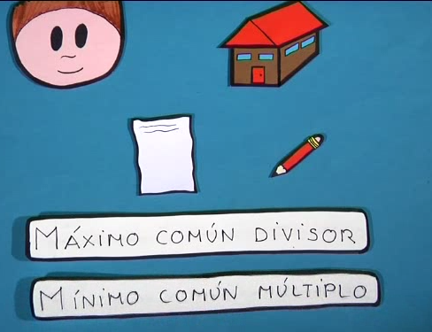
Vídeo: MCM y MCD
10_Videos>02_Números>
T03_04_MCM_MCD.flv

Slide 51
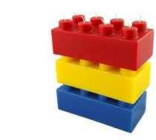

Calculo de MCM y MCD por descomposición
36. Calcula el mcm y el mcd de 18 y 24

Slide 52
Calculo de MCM y MCD por descomposición
37. Calcula el mcm y el mcd de 45 y 60

Slide 53
- Práctica de MCM y MCD con Gomets/Colores
38. Calcula el mcm y el mcd de 20 y 25

Slide 54
- Práctica de MCM y MCD con Gomets/Colores
39. Calcula el mcm y el mcd de 28 y 35

Slide 55
- Práctica de MCM y MCD con Gomets/Colores
40. Calcula el mcm y el mcd de 35 y 40

Slide 56
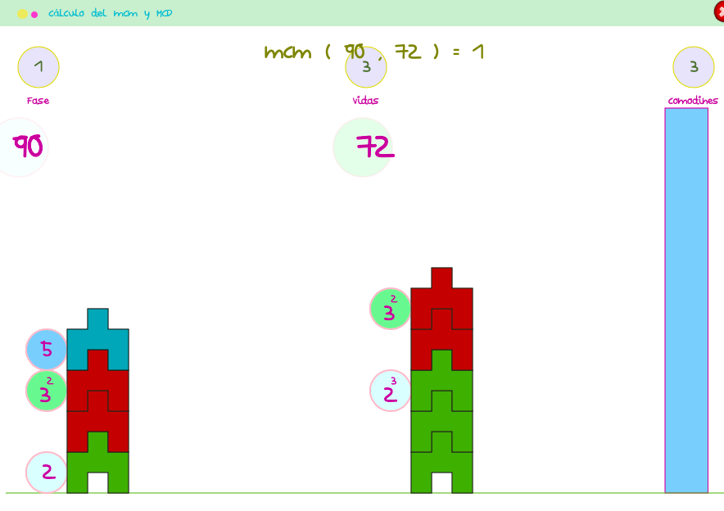
- Práctica de MCM y MCD con Gomets/Colores
- Práctica de MCM y MCD con Retomates
http://www.retomates.es/?idw=tt&idJuego=mcmmcd

Slide 57
Calculo de MCM y MCD por descomposición
41. Calcula el mcm y el mcd de 42 y 63

Slide 58
Calculo de MCM y MCD por descomposición
42. Calcula el mcm y el mcd de 56 y 70

Slide 59
Calculo de MCM y MCD por descomposición
43. Calcula el mcm y el mcd de 140 y 180

Slide 60
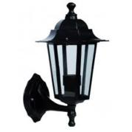
Ejemplos de Utilidad de MCM y MCD
44. Un faro se enciende cada 12 segundos, otro cada 18 segundos y un tercero cada 60 segundos. A las 18.30 de la tarde los tres coinciden. ¿A qué hora volverán a coincidir?

Slide 61
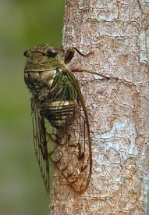
Mínimo Común Múltiplo – La plaga de Cigarras
Escuchar un audio sobre una plaga de Cigarras. Una plaga de cigarras en la costa este de Estados Unidos (el audio correspondiente está entre el minuto 07:53 y el 13:19)
Dos especies de cigarras: Magicicada septendecim y Magicicada tredecim tienen ciclos de vida de, respectivamente, 17 y 13 años (estos números son los que motivan el nombre de su especie). Aparecerán al mismo tiempo en la tierra solo una vez cada 221 años (el mínimo común múltiplo de esos dos números). Sin embargo, si sus ciclos vitales hubiesen sido de 18 y 12 años, respectivamente, coexistirían cada mcm(18,12)=36 años. Consecuentemente, si estos fueran los ciclos vitales, las especies competirían por recursos y espacios mucho más frecuentemente lo que haría más probable la muerte de sus especies.

Slide 62
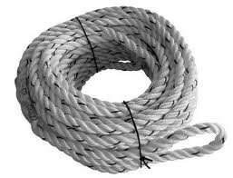

Ejemplos de Utilidad de MCM y MCD
45. Queremos dividir dos cuerdas de 20 cm y 30 cm en trozos iguales, lo más grandes posibles, sin desperdiciar nada. ¿Cuánto medirá cada trozo?

Slide 63
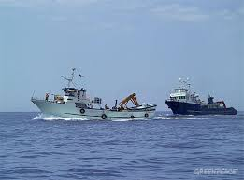
Calculo de MCM y MCD por descomposición
DEBERES
46. Dos barcos salen del puerto de Cádiz. Uno vuelve al puerto cada 18 días y el otro cada 24 días. ¿Cuánto tiempo tiene que pasar para que vuelvan a encontrarse?

Slide 64

Calculo de MCM y MCD por descomposición
DEBERES
47. Calcula el nº mínimo de páginas que debe tener un libro para que éste se pueda leer a razón de 15 páginas cada día, o bien 24 páginas cada día.

Slide 65
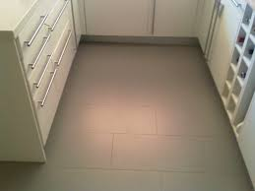
Calculo de MCM y MCD por descomposición
DEBERES
48. Antonio quiere poner el suelo de la cocina de losetas cuadradas del mayor tamaño posible. Si la cocina mide 4,4 m de largo por 3,2 m de ancho, ¿cuántos centímetros debe medir de lado la loseta?

Slide 66
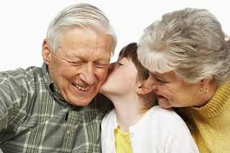
Calculo de MCM y MCD por descomposición
DEBERES
49. Pedro y Sonia son primos. Pedro visita a sus abuelos cada 28 días, y Sonia, cada 35 días. Si un determinado domingo coinciden, ¿cuánto tiempo tardarán en volver a coincidir?

Slide 67

Calculo de MCM y MCD por descomposición
DEBERES
50. Los alumnos de 1º trabajan de dos en dos en clase de Matemáticas, hacen los trabajos de Lengua en grupos de 4, y los trabajos de Tecnología, en grupos de 5. Si la clase tiene menos de 40 alumnos, ¿cuántos alumnos son en total?

Slide 68
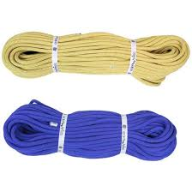
Calculo de MCM y MCD por descomposición
DEBERES
51. Se tienen dos cuerdas, una de 28 m y la otra de 32 m. Se quieren cortar en trozos iguales del mayor tamaño posible. Calcula: a) La longitud de cada trozo. b) El número total de trozos.

Slide 69
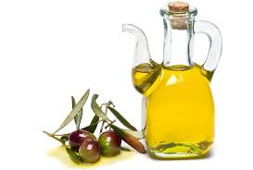
Calculo de MCM y MCD por descomposición
DEBERES
52. Tenemos 550 litros de aceite de oliva y 445 litros de aceite de girasol, y queremos envasarlos en garrafas iguales y del mayor tamaño posible. Calcula:
a) La capacidad de cada garrafa. b) El número de garrafas que se necesitan para envasar cada tipo de aceite

Slide 70
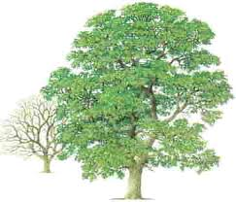
Calculo de MCM y MCD por descomposición
DEBERES
53. Una finca que tiene forma rectangular mide de largo 255 m, y de ancho, 125 m. Se quieren plantar nogales lo más separados posible y a igual distancia. Calcula a qué distancia se plantarán y cuántos se plantarán.

Slide 71
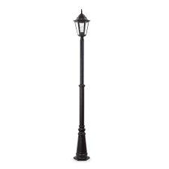
Calculo de MCM y MCD por descomposición
DEBERES
54. En una calle se quieren colocar farolas. Si se sitúan cada 12 m, cada 18 m o cada 25 m, coinciden una al principio y otra al final. ¿Cuál es la longitud mínima de la calle? ¿Cuántas farolas se necesitarán en cada caso?

Slide 72

Calculo de MCM y MCD por descomposición
DEBERES
55. En una sala de fiestas hay luces rojas, verdes y azules. Las rojas parpadean cada 4 s; las verdes, cada 6 s, y las azules, cada 5 s. ¿Cada cuánto tiempo parpadearán a la vez?

Slide 73
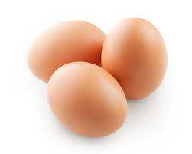
Calculo de MCM y MCD por descomposición
DEBERES
56. En un determinado día han recogido en una granja 510 huevos de clase extra y 690 de clase normal. Si se quieren colocar en cartones iguales que contengan el mayor número posible de huevos, ¿cuántos huevos se pondrán en cada cartón?

Slide 74
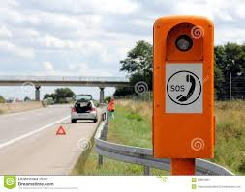
Calculo de MCM y MCD por descomposición
DEBERES
57. En una autopista se coloca un teléfono de emergencia cada 2 400 m y un punto kilométrico cada 1000 m. Si al principio de la autopista coinciden. ¿cada qué distancia coincidirán otra vez?

Slide 75
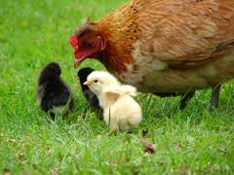
Calculo de MCM y MCD por descomposición
DEBERES
58. En una granja tienen 264 gallinas y 450 pollos. Se han de transportar en jaulas, sin mezclarlos, lo más grande posibles de modo que en todas haya el mismo número de animales. ¿Cuántos animales irán en cada jaula?

Slide 76
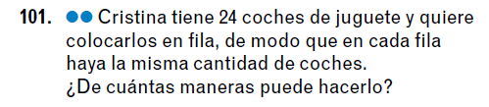
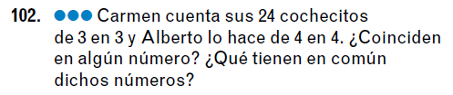
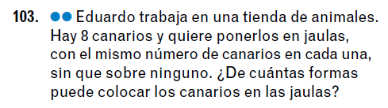
Examen de Repaso Problemas de Divisibilidad
1
2
3

Slide 77
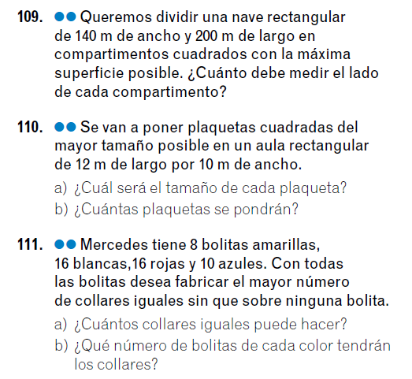
Problemas de Divisibilidad, MCM y MCD
4
5
6

Slide 78
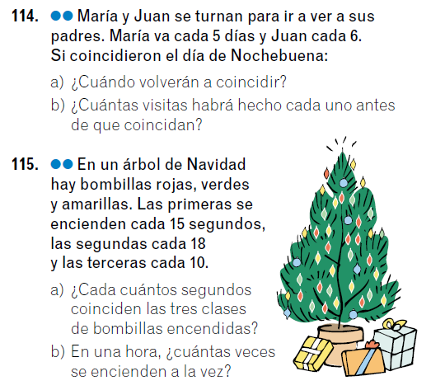
Problemas de Divisibilidad, MCM y MCD
6
7

